Slide 1
Исчезнувшие животные

Slide 2
ТРИЛОБИТЫ
Жили примерно 500 млн лет назад. Эти животные, дальние родственники раков, были одеты панцирем и имели разные размеры (от 2 до 75 см). Они жили у дна, где медленно ползали и плавали.

Slide 3
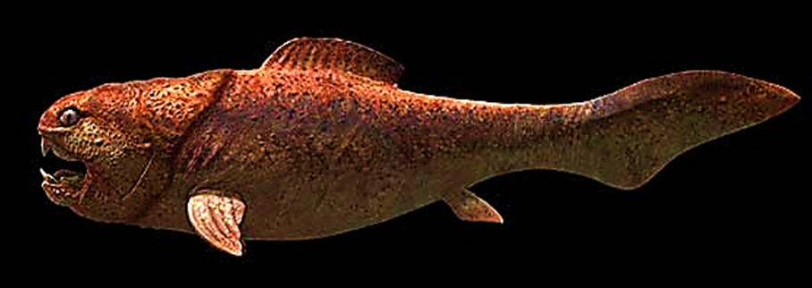
ДУНКЛЕОСТЕЙ
Гигантская хищная рыба обитала примерно 370-360 млн лет назад и являлась самым могучим водным хищником тех времён.

Slide 4
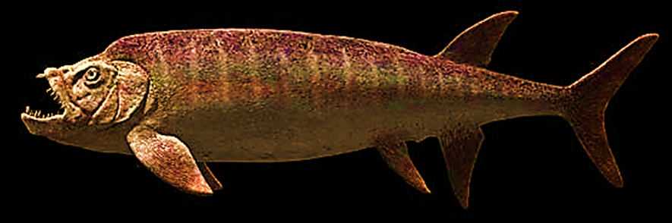
КСИФАКТИН
Ксифактин - одна из крупнейших известных костных рыб, жившая в морях на территории современной Северной Америки. Длина этой огромной рыбы составляла примерно 4,5-5 метров.

Slide 5
ЛИДСИХТИС
Самая большая рыба когда-либо существовавшая. Длинна - 22 метра. Лидсихтис, несмотря на размеры, был довольно безобидным медлительным фильтровщиком планктона.

Slide 6
ФОРОРАКОС
Фороракосы– самые крупные хищные птицы из когда либо живших на Земле, их еще часто называют Ужасными птицами.
Фороракосы жили в Южной Америке и были очень разных размеров. Некоторые едва превышали по размеру индюка, а самые большие были гораздо больше человека (они имели высоту до трех метров, а весили до 150 килограмм).

Slide 7
ПТЕРОЗАВР
Птерозавры - самые большие существа, которые когда-либо поднимались в воздух на своих крыльях. А размах этих крыльев был до 13 метров.

